Slide 1
SIK
Sulinermik Inuussutissarsiuteqartut Kattuffiat
Hvad
Hvem
Hvor og
Hvordan

Slide 2
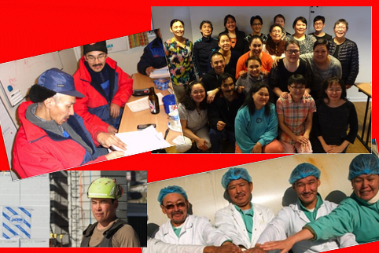
Sulinermik Inuussutissarsiuteqartut Kattuffiat
Fagforbund for
forskellige lønmodtager-
grupper, organiseret i
19 lokalforeninger i dag
(arbejderforeninger)

Slide 3
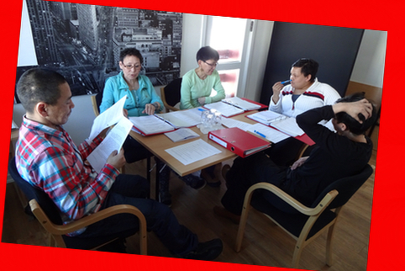
Sulinermik Inuussutissarsiuteqartut Kattuffiat
Forhandlingspart
i overenskomster om løn og arbejdsvilkår.
Varetager
arbejdernes interesser og rettigheder.

Slide 4
Organisering af SIK’s arbejde
Tillidsrepræsentanter
(i forskellige arbejdspladser)
Arbejderforeningerne
(lokalafdelingerne)
Fagforbundet SIK
(sagsbehandling af medlemmer)

Slide 5
Fagforeningernes arbejdsfelter
Forskellige forhandlingsområder
(på løn- og arbejdsvilkår)
Lobbyarbejde i forhold til politiske myndigheder
(da beslutninger i samfundet berører det daglige liv)
Information til samfundet
(der skal oplyses om arbejdernes livsvilkår)

Slide 6
Overenskomstparter
Selvstyret og kommunerne
(kontoransatte, sundhedsområdet, børneinstitutioner m.v.)
Private arbejdsgivere under GE
(bygge og anlæg, handel, levnedsmidler m.v.)
Enkelte virksomheder
(Royal Greenland, KNI, Royal Arctic Line, Air Greenland, Polar Raajat m.v.)

Slide 7
Overenskomsternes indhold
Arbejdstid
Løn, pensionsbidrag
Anciennitet
Overarbejde m.v.
Løntillæg
Bidrag til fonde
Sygdom / barn-syg
Opsigelsesregler

Slide 8
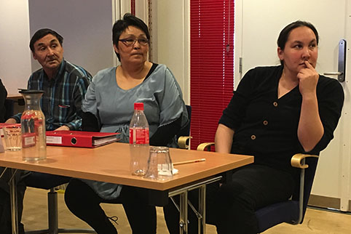
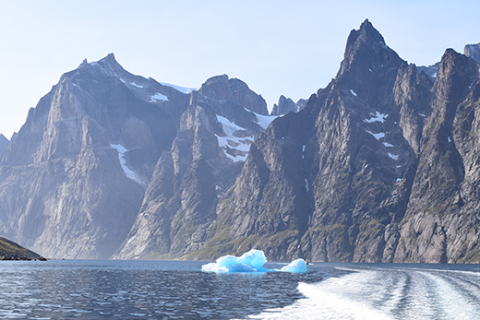

SIK’s fonde
Oplysnings- og
Uddannelsesfonden (QIA)
Feriefonden
Socialfondene
Ôdâq Olsens Mindefond

Slide 9
Hvorfor bør du være medlem af SIK?
Det er ingen tvang. Men flere tusinder finder det fornuftigt at være medlem især på grund af følgende:
Nødvendigheden af fortsat forbedring af lønvilkår.
Nødvendigheden af gensidig støtte mellem arbejdere.
Nødvendigheden af rådgivning og bistand.

Slide 10
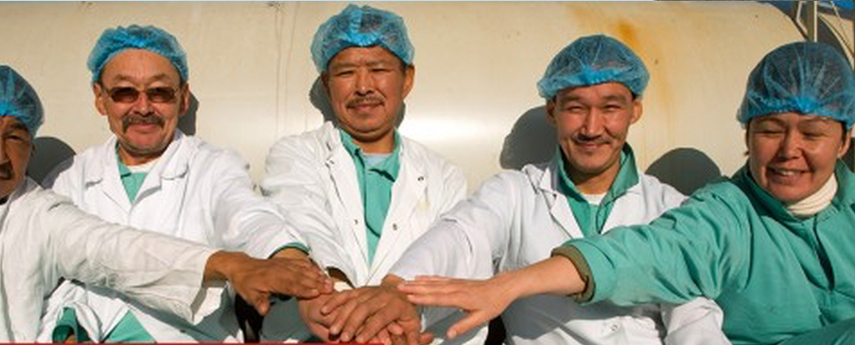
Hvorfor bør du være medlem af SIK?
Fordi sammen er vi stærkere!

